Slide 1
Т/бы: “Антропогендік факторлар, олардың биогеоценоздарға әсері”.
Биология 11 сынып.
Мағжан Жұмабаев атындағы ЖОББМ
Биология п/м: Макишев Аслан Сапарович

Slide 2
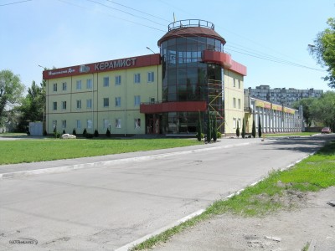
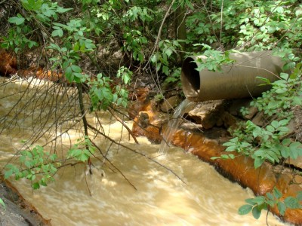
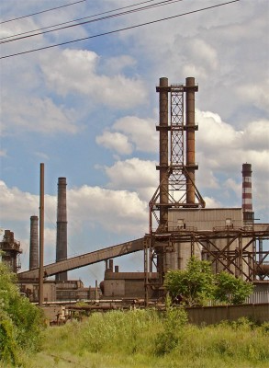
Антропогендік фактор деп адамның қызмет әрекетінен жаңа түрде туындайтын фактор. Адамның шаруашылық іс-әрекеті салдарынан қоршаған ортаның кейбір жерлерінің өзгергені соншалық, табиғи құрауыштарының байланысы басқа болып, бұрынғы кешендермен салыстырғанда жаңа кешендер қалыптасады.

Slide 3


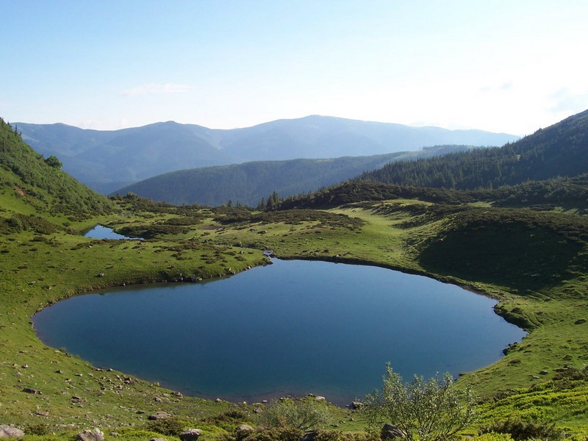
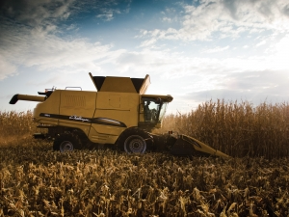
Дүние жүзіндегі шөлдердің шығу тегі негізінде антропогендік болып саналады. Қазіргі уақытта шөл аумағы 10 миллион шаршы километрге жетті, бұл бүкіл құрлық аумағының 7 пайызына жуық. Көптеген жер көлемінің өзгеруі шаруашылықтың, мысалы, eгіc алқаптарының тым үлкен болуы, олардың дұрыс күтілмеуі, қорғаныш орман-тоғай белделері мен ықтырма белдеулердің болмауы, құрылыс салу, пайдалы қазбалар өндіру кезінде үстіңгі қабаттың жалаңаштануы, малдың тым көп жайылуы тағы да басқа жұмыстардың дұрыс жүргізілмеуі салдарынан орын алды.

Slide 4


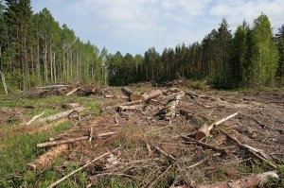
Қазіргі кезде антропогендік факторлар әсерінің артуынан күрделі экологиялық проблемалар: көшетхана эффектісі, қышқыл жаңбыр, ормансыздандыру, ядролық қыс, озон кабатының жұқаруы мен тесілуі, шөлейттену, т. б. туындады. Антропогендік факторларға өнеркәсіп индустриясының барлық салалары, көлік, ауылшаруашылығы, орман шаруашылығы, энергетика, атом қаруын сынау, мұнай, газ және тау-кен өндіріс салалары, т. б. жатады.

Slide 5
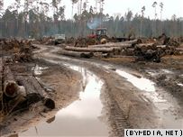

АҚШ-ның Вашингтон қаласында орналасқан бүкіл әлемдік бақылау институтының мәліметтері бойынша табиғи орта жылдан жылға нашарлауда. Институт жариялаған мәліметтерге сүйенсек жылына 16,8 млн. га тропикті ылғалды орман жойылып, жерді дұрыс пайдаланбау салдарынан 6 млн. га шөл пайда болып, қышқыл жаңбырдан 50 млн. га орман зақымдалып, планетадағы жыртылатын жердің 26 млрд, т. кұнарлы қабаты мен өсімдіктердің 25-30 мың түрінен айырылып қалатын жағдай туып отырғаны анықталған.

Slide 6
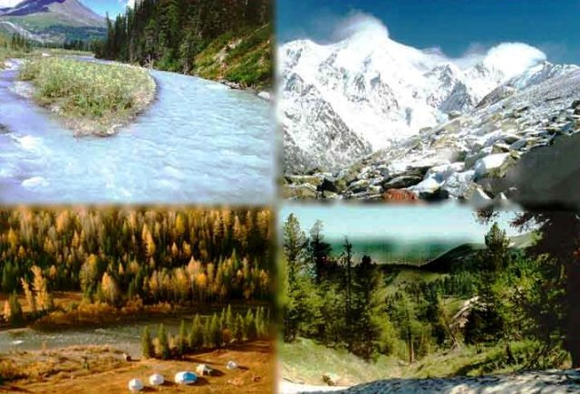
Жоғарыда карастырылған абиоталық, биоталык, және антропогендік факторлардың табиғи ресурстарды пайдалану процестеріне ықпал ететін кез келген әсерлерін табиғи пайдаланудағы фактор деп атайды. Табиғи пайдаланудағы фактор объектілер түрлеріне байланысты үш топқа бөлінеді:
• табиғи ресурстарға ықпал жасайтындар;
• өндірістің өзіне әсер ететіндер (мысалы, ортаның ластануы);
• табиғат пайдаланушы ретінде адамға әсер тигізетіндер.

Slide 7



Сонымен экологиялық факторлардың топтастырылуын талқылауды аяқтай келе, олардың барлығының жиынтығы экожүйенің қасиеттеріне ғана емес, оның даму процесіне де басшылық жасайтындығына ерекше назар аудару қажеттігі сөзсіз. Қоршаған ортаны корғау мен табиғи ресурстарды оңтайлы пайдаланудың бірде-бір мәселелерін табиғаттың жанды және жансыз компоненттері арасындағы байланыстардың ғылыми негіздерін ескермей шешуге болмайды.

Slide 8
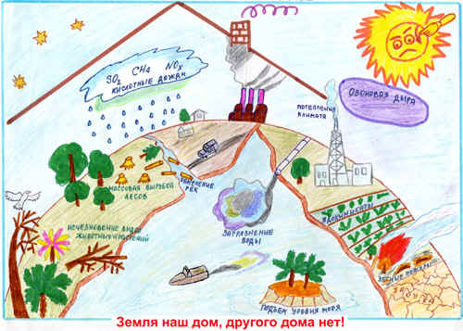
Антропогендік өндірістік фактор. Жоғарыда антропогенді факторды кең аукымды мағынада карастырсақ, енді адам-өндіріс объектісі - қоршаған орта жүйесіндегі оның бір негізгі бөлігінің бірі болып саналатын антропогенді өндірістік факторға тоқталған жөн.

Slide 9
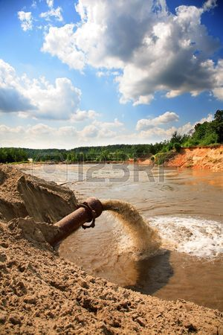
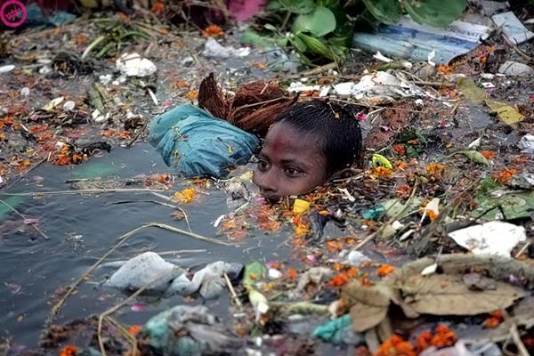
Антропогендік өндірістік фактор (АӨФ) деп тікелей өндіріс процесіне қатысатын қызметкердің денсаулығын өте-мөте қолайсыз зардаптарға ұшырататын және белгілі өндіріс процесінің нәтижесінде қоршаған ортаны антропогенді өзгерістерге итеруге қабілеті бар факторды айтады. Бұл жерде тағы да еңбектік, өндірістік әрекетке байланысты фактор туралы анықтамаға ерекше көңіл бөлініп отырғанын еске саламыз.

Slide 10

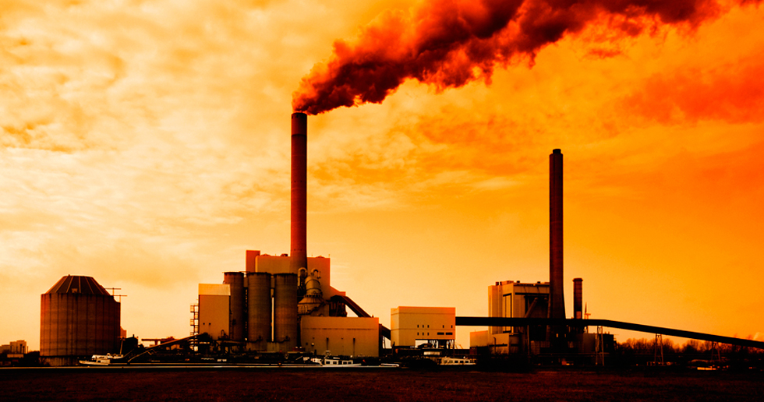
АӨФ әр-түрлі нышанмен топтастырылады. Өзінің табиғатына байланысты антропогендік өндірістік факторлар физикалық, химиялық, биологиялық, психофизиологиялық болып бөлінеді.
АӨФ тигізетін әсеріне байланысты мынадай түрлерге бөлуге болады:
• зиянды - әсерлері белгілі жағдайда өндіріс қызметшілерін ауыртатын немесе олардың жұмысқа қабілеттілігін төмендететін
антропогендік өндірістік факторлар (мысалы, шу, діріл,
электрмагниттік өрістер, зиянды заттектердің шығарындылары);

Slide 11

• қауіпті - әсерлері белгілі жағдайларда өндірісте жұмыс
істейтіндерді жарақаттандыратын немесе басқа да денсаулық-
тарының күрт төмендеуіне апаратын антропогендік өндірістік
факторлар (электр тоғы, белгілі денгейдегі газ түріндегі хлордың
мөлшері, шу, діріл және т. б.);

Slide 12

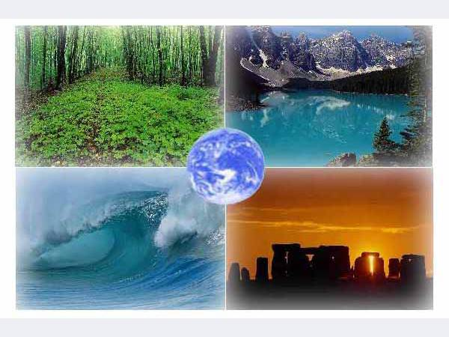
• ерекше қауіпті - белгілі жағдайда өнеркәсіптік апаттар
туғызатын, яғни өнеркәсіптік кәсіпорындардың өзіне тиісті
энергия қорының талқандататын түрі мен мөлшерінің бөлінуі,
сонымен қатар кейбір шикізат түрлері, аралық өнімдер,
кәсіпорынның негізгі өнімдері, өндіріс калдықтары, өнеркәсіп
алаңында орнатылған технологиялық құрал-жабдықтар апаттық
процеске тартылып халыққа, қызметкерлерге, қоршаған ортаға
және өнеркәсіп кәсіпорынының өзіне алапаттық зардап шектіретін факторларды тудыратын ( иондандыратын сәулелену,өрт, жарылыс,көп мөлшерде газ тәрізді хлордың шығуы) антропогендік өндірістік факторлар болып саналады.

Slide 13
РЕФЛЕКСИЯ
Мен бүгін білдім … .
Маған сабақта қызық болды …
Маған қиын болды … .

